Slide 1



Создание группы кратковременного пребывания для детей-инвалидов и детей с ограниченными возможностями здоровья «Забота» в МАДОУ «ДС № 35 г. Благовещенска»
Педагог-психолог: Загородняя Оксана Евгеньевна

Slide 2
Муниципальное автономное дошкольное образовательное учреждение
«Детский сад № 35 города Благовещенска» (МАДОУ «ДС № 35 г. Благовещенска»)
6 групп
1 группа раннего возраста
5 групп
Общеобразовательных
Адрес:
Кольцевая, 40
22-17-21
14 групп
2 группы раннего возраста
12 групп общеобразовательных
Адрес:
50 лет Октября, 201/1
22-17-15
6 групп
1 группа раннего возраста
5 групп общеобразовательных
Адрес:
Зейская, 14
22-17-20
12 групп
1 группа раннего возраста
6 групп общеобразовательных
5 групп компенсирующей направленности
Адрес:
50 лет Октября, 208
22-17-18
Руководитель: Татьяна Евгеньевна Храмова

Slide 3
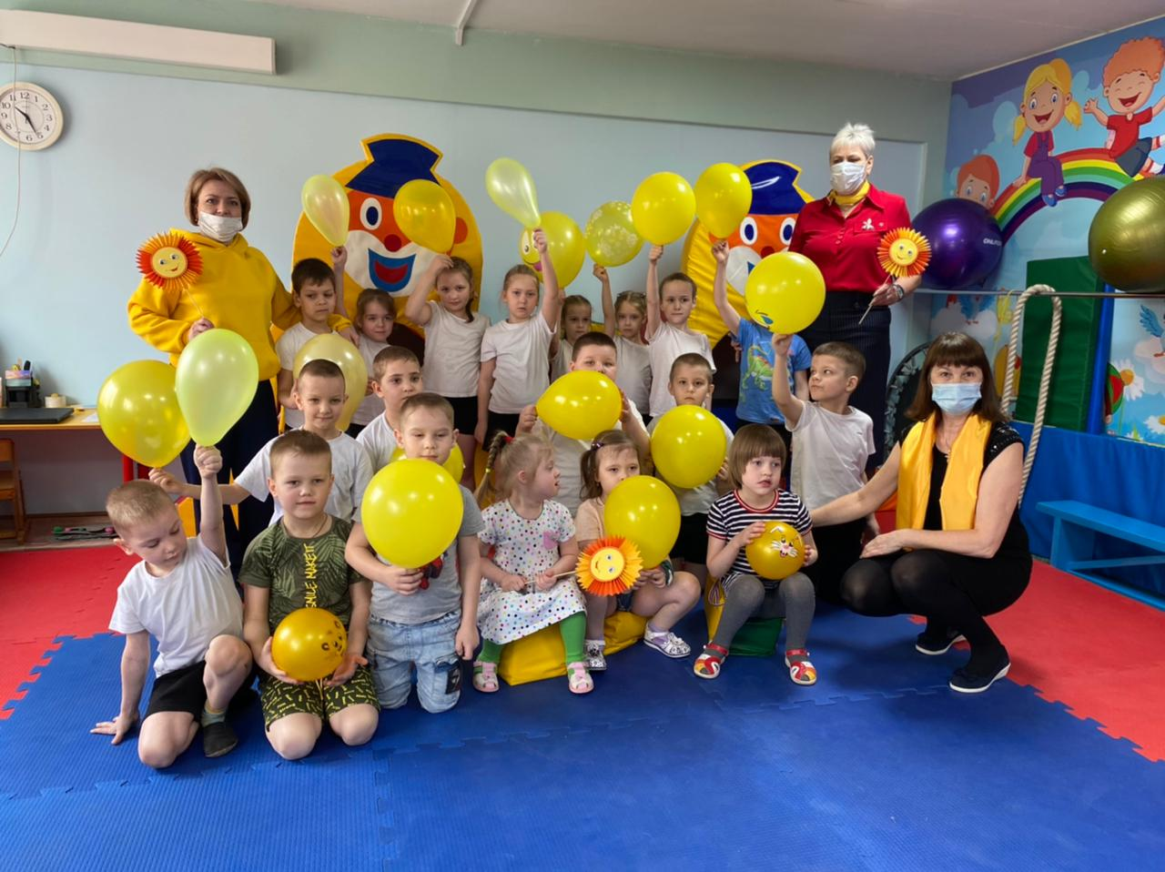

Slide 4
Нормативно-правовая база:
Приказ от 31.03.2020 года № 84-ОД «О назначении ответственного за мероприятия по комплексу мер ГКП «Забота»
Приказ от 31.03.2020 года № 85-ОД «О творческой группе по организации комплекса мер ГКП «Забота»
Приказ от 29.05.2020 года № 147-ОД «Об утверждении Положения»
Положение о группе кратковременного пребывания для детей-инвалидов и детей с ограниченными возможностями здоровья МАДОУ «ДС № 35 г. Благовещенска»
Пакеты диагностических карт; психолого-педагогических методик
Картотека игровых и методических пособий.

Slide 5
Направления работы ГКП «ЗАБОТА»
Присмотр и ухода за детьми-инвалидами и детьми с ограниченными возможностями здоровья .
функционирует 5 дней в неделю. Длительность пребывания ребёнка не превышает 3 (трех) часов в день, без организации питания и сна
Коррекционно-развивающие реабилитационные и (или) абилитационные мероприятий (индивидуальные и подгрупповые занятия со специалистами ДОУ)
Консультативно-методическая помощь родителям по вопросам воспитания и развития, социальной адаптации детей-инвалидов и детей с ограниченными возможностями здоровья

Slide 6
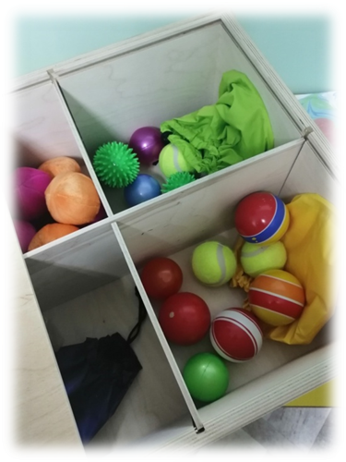
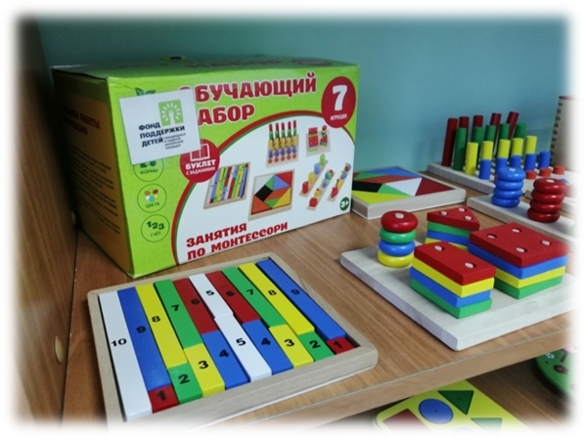
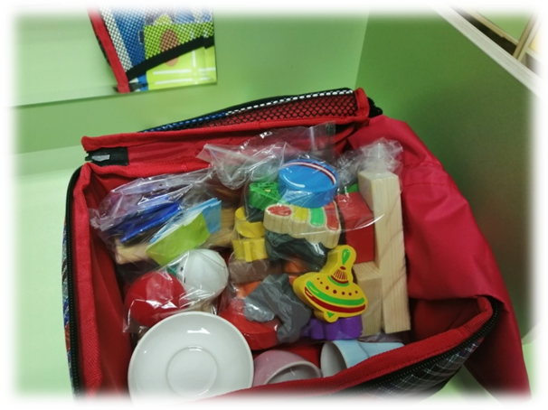
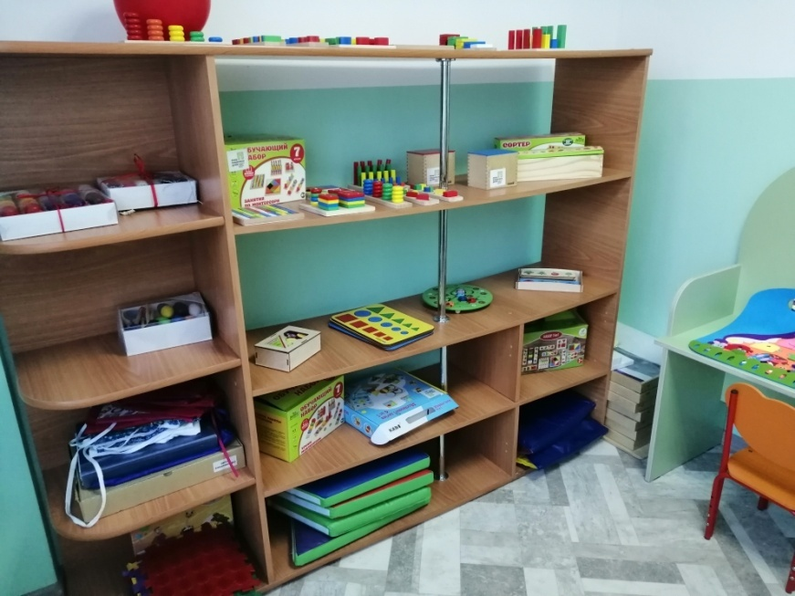
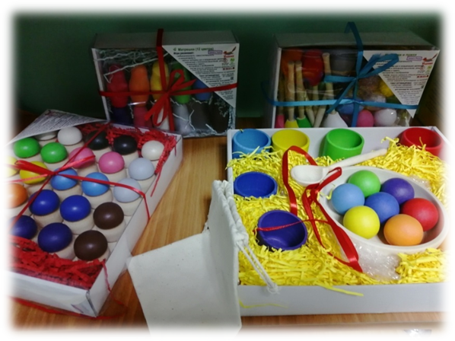
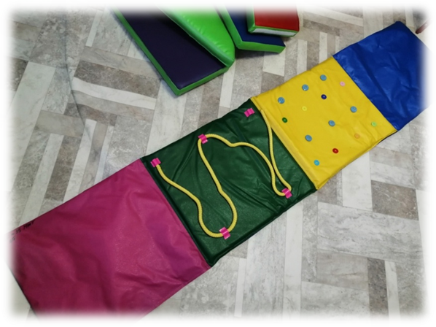
Материально-технические условия ГКП «Забота»

Slide 7
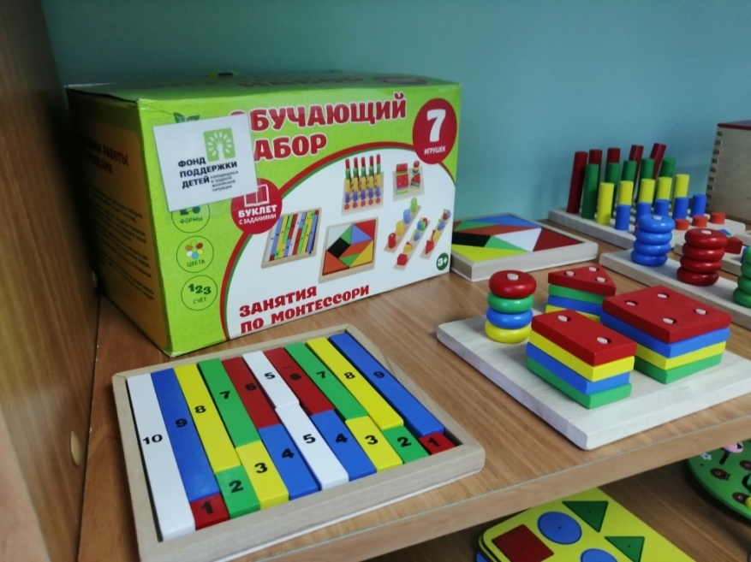
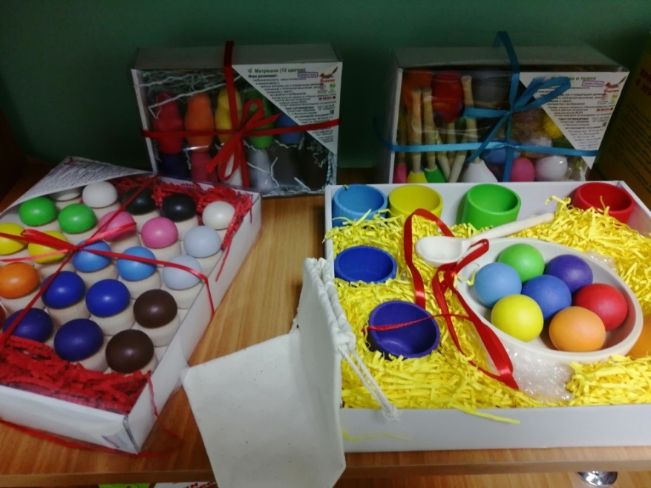
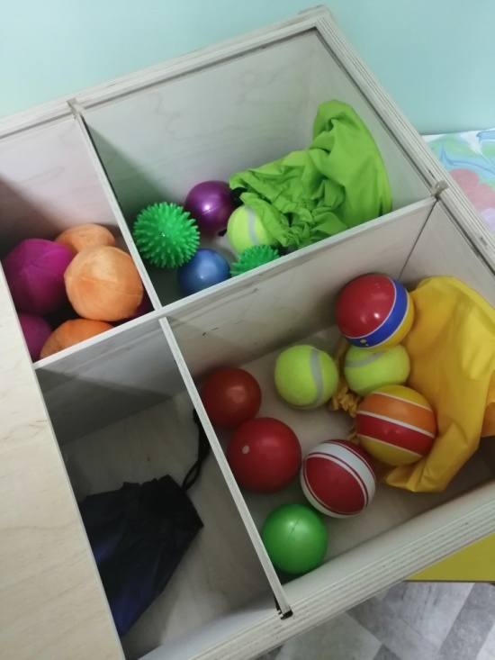
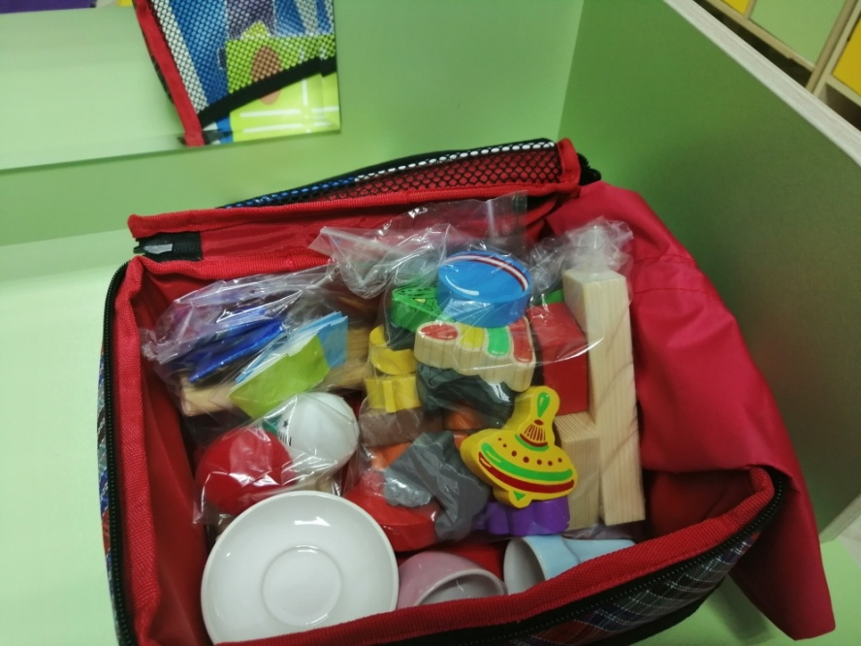
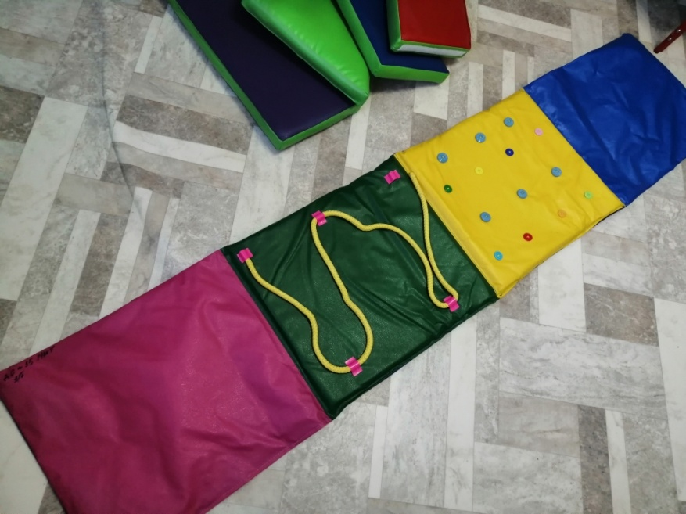
Материально-технические условия ГКП «Забота»

Slide 8
Педагогические кадры ГКП «Забота»
ФИО специалиста | Должность | Образование | Стаж работы в данной должности | Категория | Повышение квалификации
Загородняя Оксана Евгеньевна | Педагог-психолог | Высшее, бакалавр | 3 года | СЗД | ФГБНУ «ИКПРАО» г.Москва 17.02.2020-24.02.2020 ООО «Издательство «Учитель» г.Волгоград 06.04.2020-20.04.2020 ФГБОУВО «ЯГПУ им К.Д.Ушинского» г.Ярославль 16.12.2019-19.12.2019 Переподготовка ООО «МЦОиСГИ» г.Москва Монтессори-педагог 14.07.2020
Андрушко Елена Николаевна | Учитель-дефектолог | Высшее, магистратура | 11 лет | Высшая, 21.06.2019 | ФГБНУ «ИКПРАО» г.Москва 17.02.2020-24.02.2020 ООО «Издательство «Учитель» г. Волгоград 02.03.2020-16.03.2020 ООО «Издательство «Учитель» г. Волгоград 06.04.2020-20.04.2020 Переподготовка ООО «МЦОиСГИ» г.Москва Монтессори-педагог 14.07.2020
Гонта Елена Ивановна | Учитель-дефектолог/ Учитель-логопед | Высшее | 26 лет | Высшая, 27.11.2020 | ФГБНУ «ИКПРАО» г.Москва 17.02.2020-24.02.2020 ООО «Издательство «Учитель» г. Волгоград 02.03.2020-16.03.2020 ООО «Издательство «Учитель» г. Волгоград 06.04.2020-20.04.2020 Переподготовка ООО «МЦОиСГИ» г.Москва Монтессори-педагог 14.07.2020
Старовойтова Наталья Павловна | Учитель-дефектолог | Высшее | 22 года | Высшая, 22.12.2017 | ФГБНУ «ИКПРАО» г. Москва 17.02.2020-24.02.2020 ООО «Издательство «Учитель» г. Волгоград 10.03.2020-24.03.2020
Нейман Галина Андреевна | Учитель-дефектолог | Высшее | 36 лет | Высшая, 22.12.2017 | ФГБНУ «ИКПРАО» г. Москва 17.02.2020-24.02.2020 ООО «Издательство «Учитель» г.Волгоград 06.04.2020-20.04.2020
Жук Ольга Геннадьевна | Физинструктор | Высшее | 2 года | СЗД | ООО «Издательство «Учитель» г. Волгоград 16.03.2020-30.03.2020 Переподготовка ООО «МИППи ПКП» г. Москва 12.02.2020-09.06.2020
Романенко Елена Александровна | Музыкальный руководитель | Высшее | 31 год | Высшая, 25.12.2020 | ГАУ ДПО «АмИРО» 09.12.2019-14.12.2019 ООО «Издательство «Учитель» г. Волгоград 02.03.2020-16.03.2020

Slide 9
Документы для приёма детей в ГКП «Забота»
личное заявление на зачисление ребёнка в ГКП «Забота»;
свидетельство о рождении ребёнка;
документы, подтверждающие состояние здоровья ребёнка (справка медико-социальной экспертизы и индивидуальная программа реабилитации (абилитации) (далее – ИПРА) (при наличии);
медицинская справка с направлением от педиатра с указанием противопоказаний, особенностей заболевания и рекомендации на получение социально-психологических услуг, а так же сведения о сопутствующих диагнозах и факторах, усугубляющих общее состояние ребёнка;
заключение ТПМПК (при наличии).

Slide 10
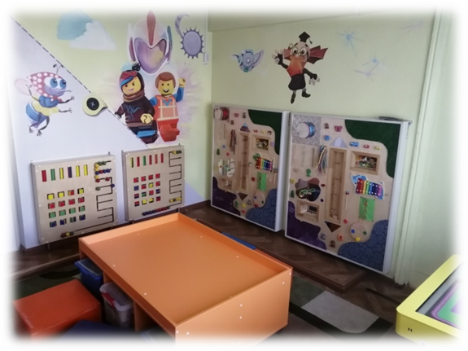
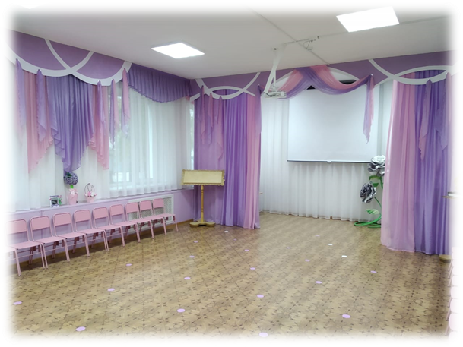
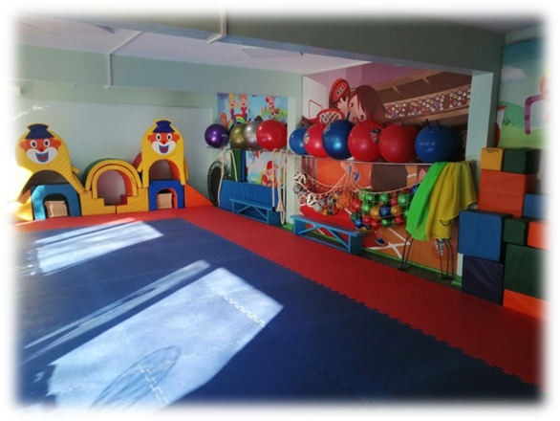
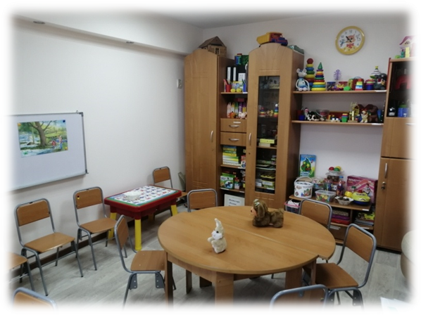
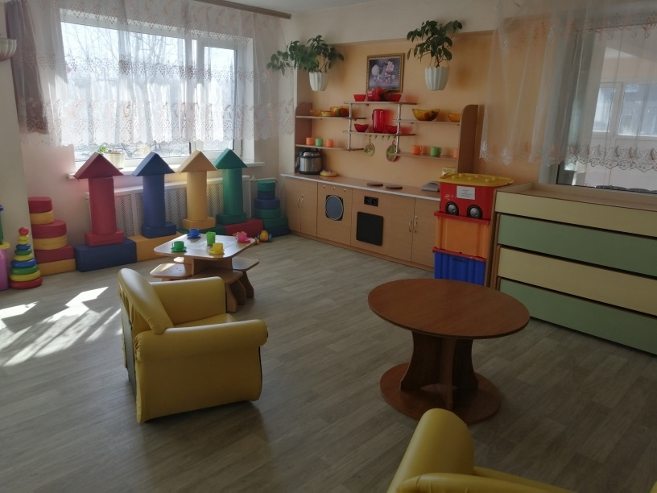

Slide 11
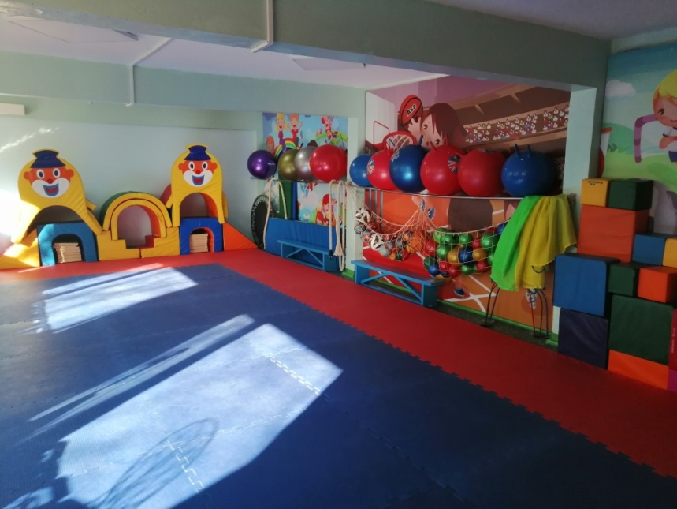
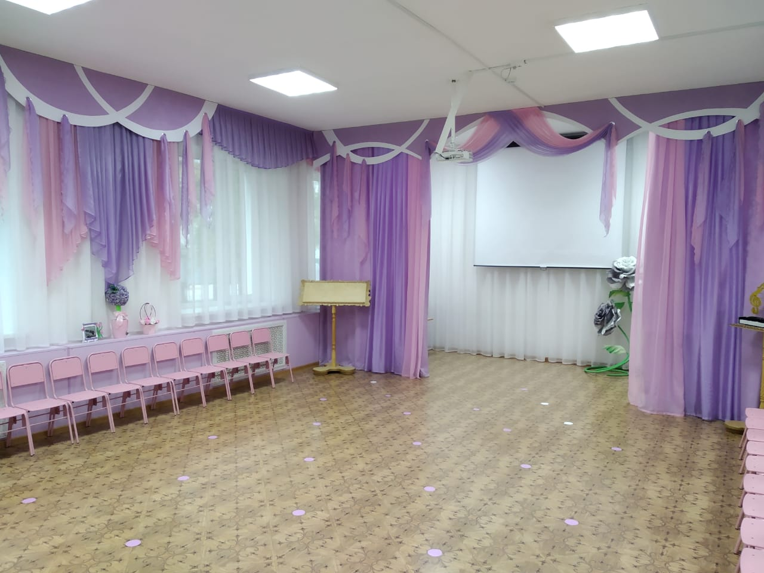
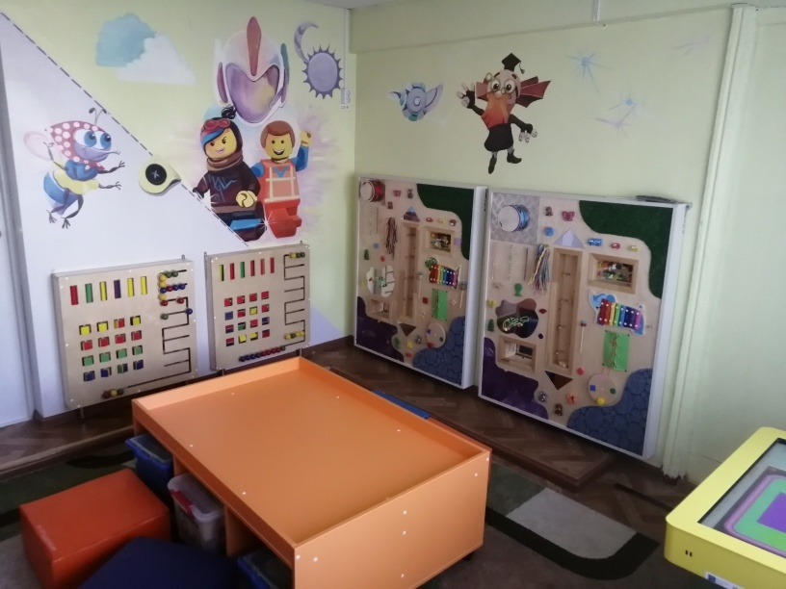
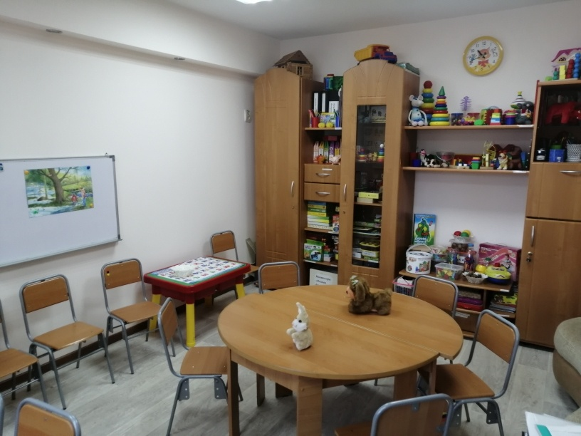

Slide 12
Коррекционно-развивающие мероприятия

Slide 13
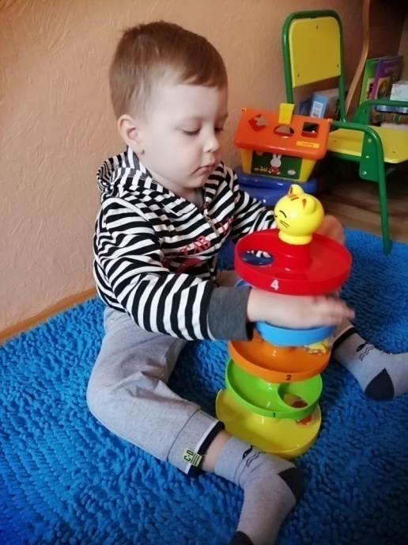
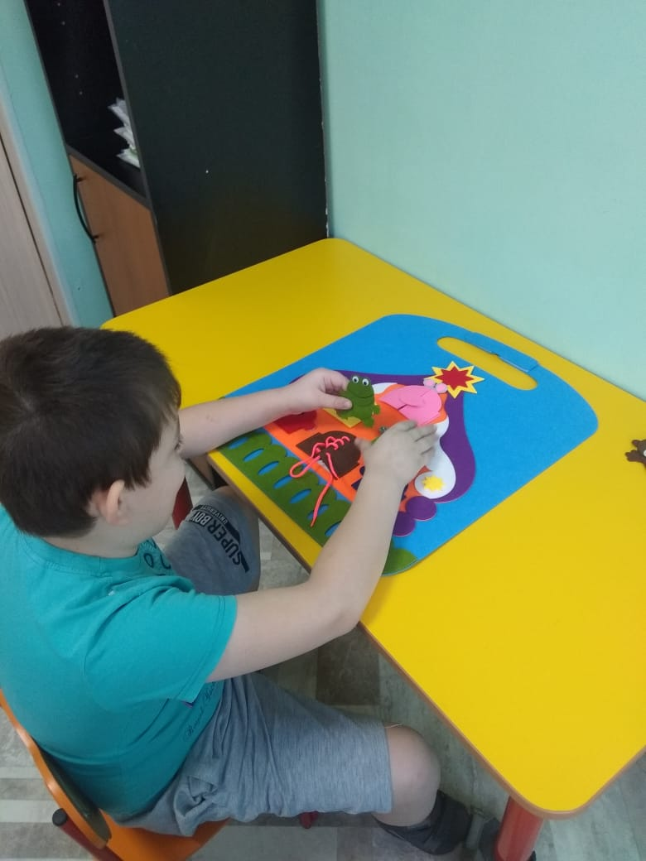
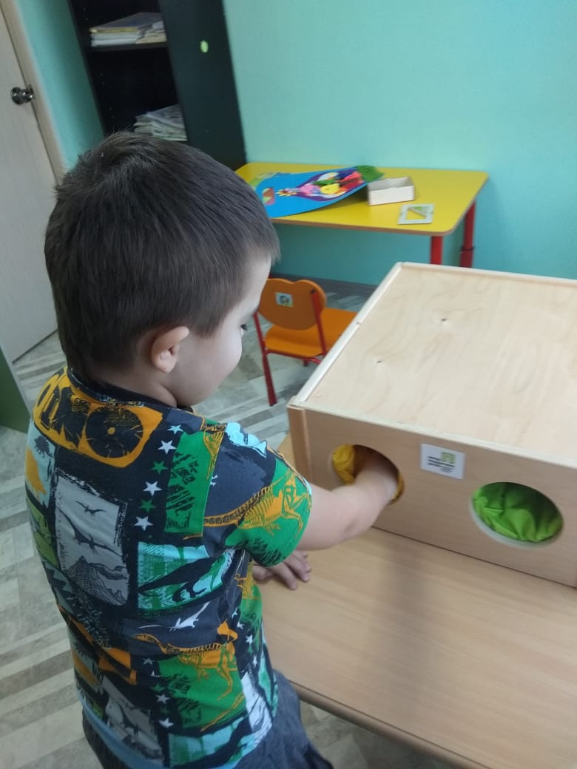
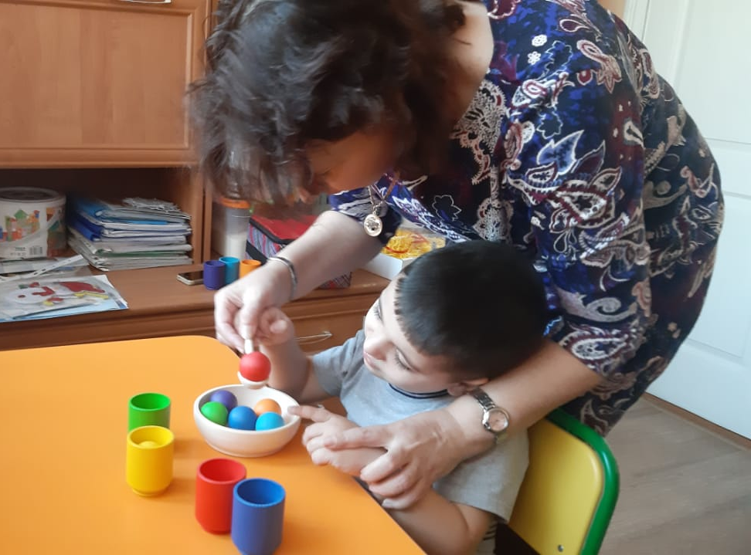
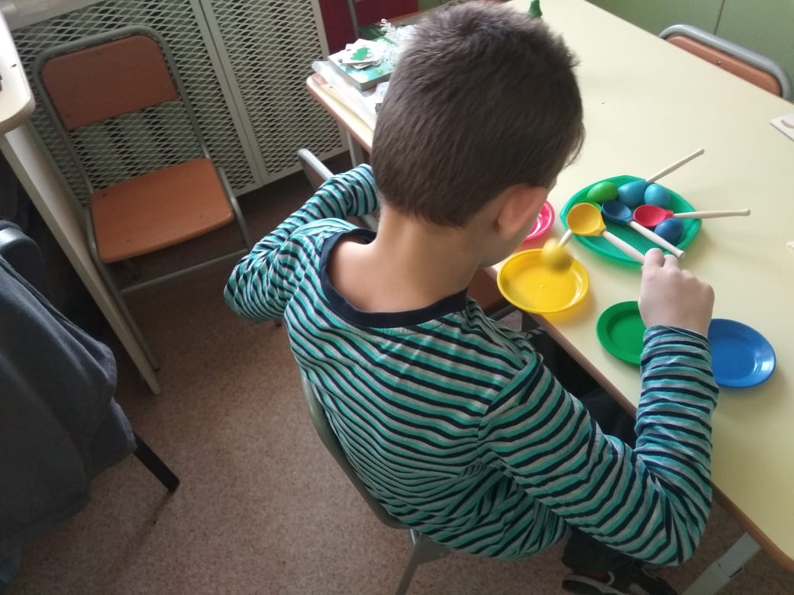

Slide 14

Отчётная документация по ГКП «Забота»
Журнал учёта обращений родителей (законных представителей) для зачисления детей-инвалидов и детей с ограниченными возможностями здоровья в ГКП «Забота»
Ежемесячный отчёт о проделанной работе специалистов
Аналитический полугодовой и годовой отчеты

Slide 15
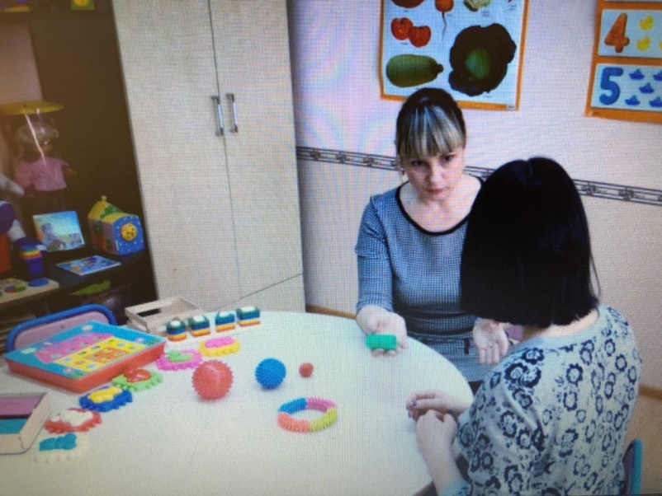
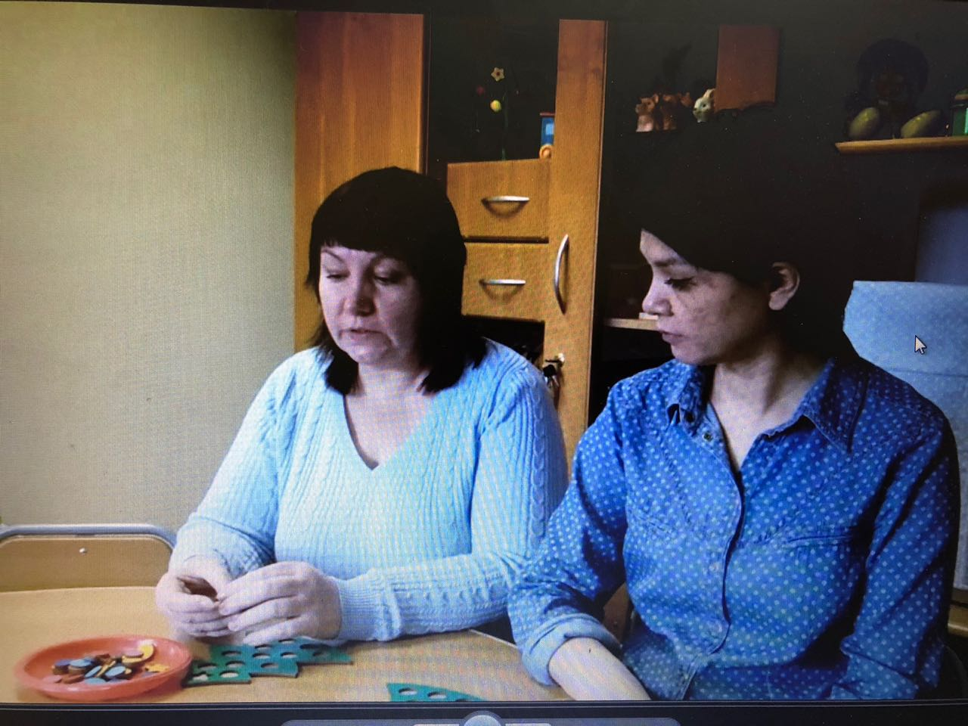
Направления и формы работы с родителями
Взаимопонимание/ взаимоинформирование
Анкетирование
Стендовые консультации, памятки, буклеты
Просветительская работа
Родительские собрания
Мастер классы
Совместная деятельность педагогов, родителей и детей
Конкурсы
Акции
Беседы
Информация на сайте
Семинары-практикумы
Совместные игры и досуги
Тренинги

Slide 16
Социальная сеть
Instagramm detskiy_sad_35;
WhatsApp – мессенджер в группах
общественных организаций:
ДЦП Дети Солнца;
Дети Индиго;
Обл Общ Орг # Дети Солнца;
Мир без Границ;
Аутизм «Дети Солнца»;
Открытый мир

Slide 17
Распространение опыта работы:
26.08.2020 года Августовская педагогическая конференция в городе Благовещенске в докладе «Современные тренды и механизмы развития управления качеством дошкольного образования» - Храмова Т.Е. освещалась тема организации деятельности ГКП «Забота»
09.12.2020 года Региональная дискуссионная площадка Абилимпикс «Современные модели успешной социализации инвалидов и лиц с ОВЗ», очно с докладом «Современные модели успешной социализации инвалидов и лиц с ОВЗ в МАДОУ «ДС № 35 г. Благовещенска» - Загородняя О.Е.
19.03.2021 года в ГАУ ДПО «АмИРО» для слушателей курсов по инклюзивному образованию «Каждому ребенку - условия для развития» – Загородняя О.Е.

Slide 18
Посещаемость детей ГКП «ЗАБОТА»
Группы | Сентябрь 2020 | Октябрь 2020 | Ноябрь 2020 | Декабрь 2020 | Январь 2021 | Февраль 2021 | Март 2021 | Апрель 2021 | Май 2021
32 группа | 1 | 1 | 1 | 1 | 1 | 1 | 1 | 1 | 1
34 группа | 0 | 0 | 0 | 1 | 1 | 1 | 1 | 1 | 1
36 группа | 0 | 0 | 1 | 3 | 3 | 3 | 1 | 1 | 1
Увеличение детей ожидается весной 2021 года
Группы | Август 2021 | Сентябрь 2021 | Октябрь 2021 | Ноябрь 2021 | Декабрь 2021 | Итого
32 группа | 1 | 1 | 1 | 1 | 1 | 5
34 группа | 0 | 2 | 1 | 1 | 1 | 5
35 группа | 0 | 0 | 0 | 1 | 1 | 2
36 группа | 1 | 1 | 2 | 1 | 2 | 7

